Slide 1
Olympic Games 1896 - 2016
Rinaldo Fellmann
Kevin Soares Correia

Slide 2
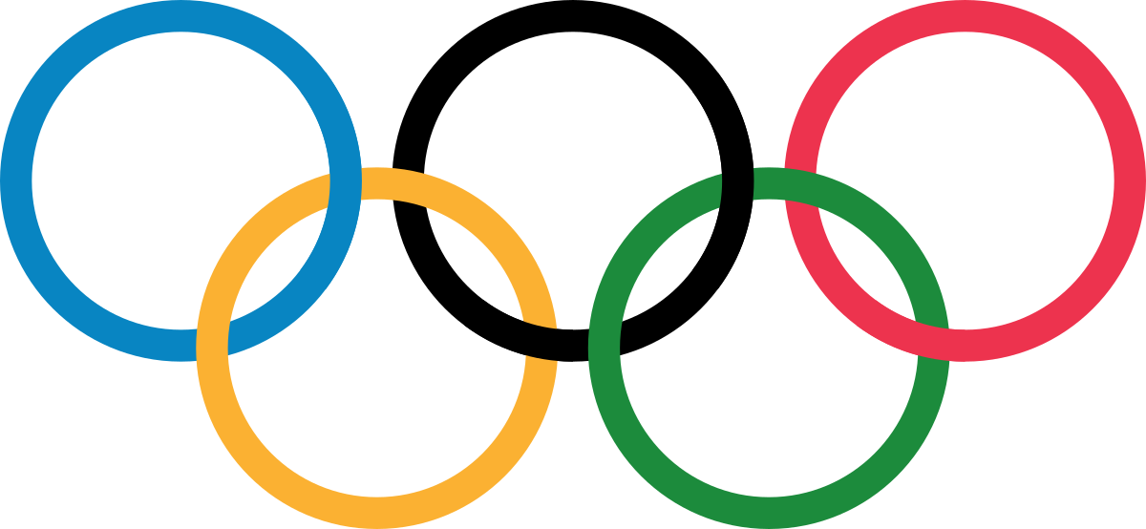
Problem Definition
Wer ist der erfolgreichste Sportler der olympischen Geschichte?
Welches sind die besten Merkmale für eine spezifische Sportart
Grösse, Gewicht und Alter
Medaillenspiegel

Slide 3
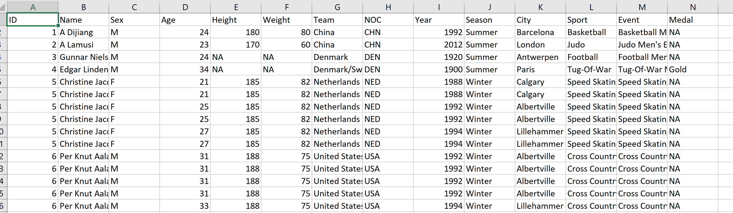
Data Source
https://www.kaggle.com/sushmabiswas/120-years-of-olympic-data

Slide 4
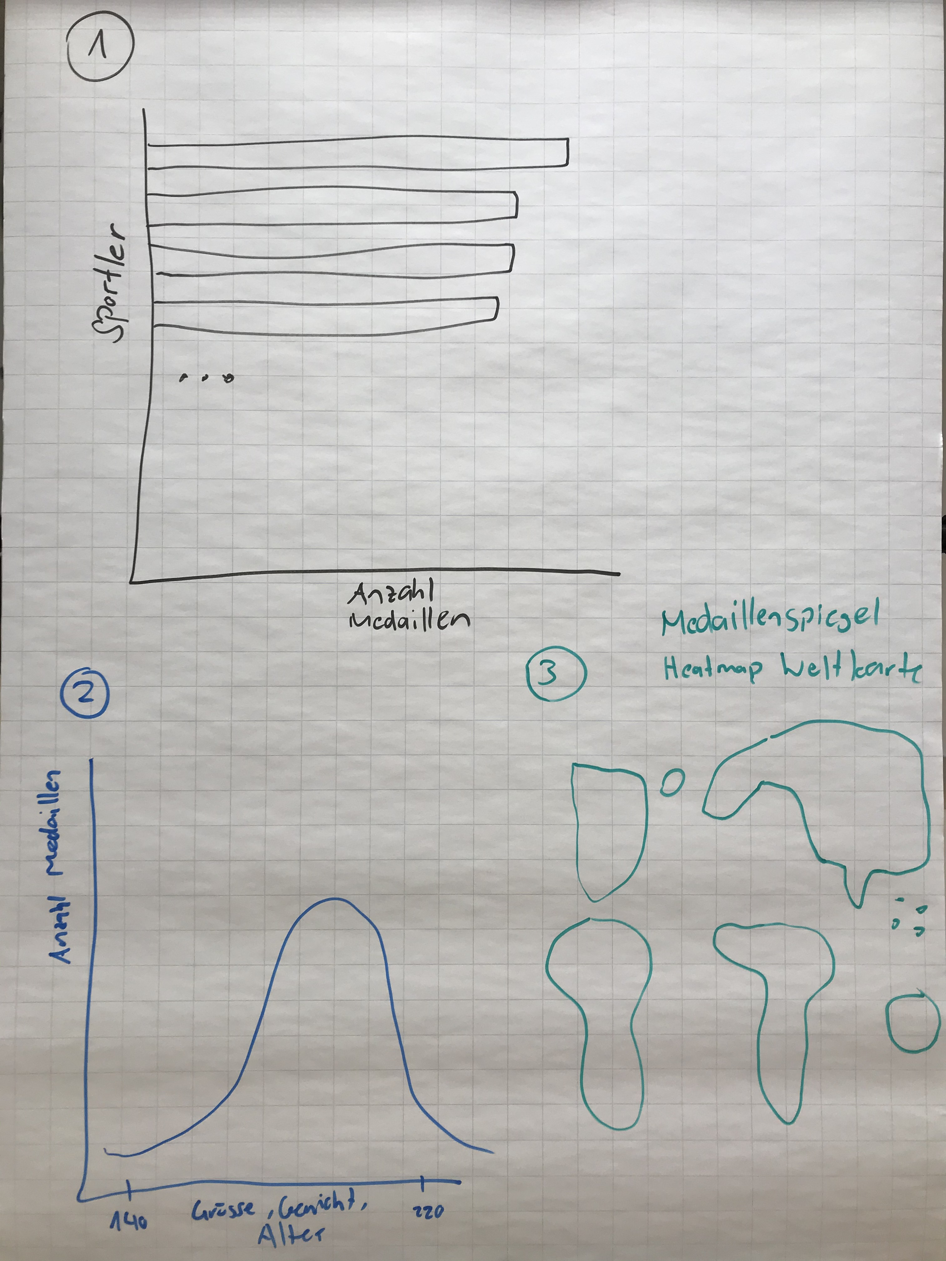
Concept Sketch

